Slide 1
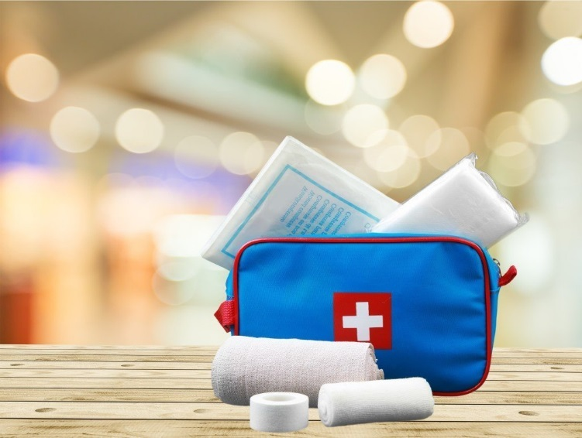
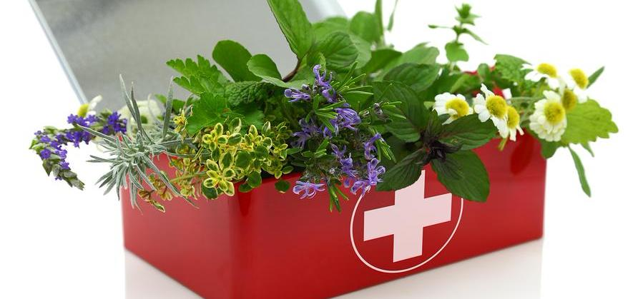
Тема: «Аптечка, природные лекарственные средства»

Slide 2
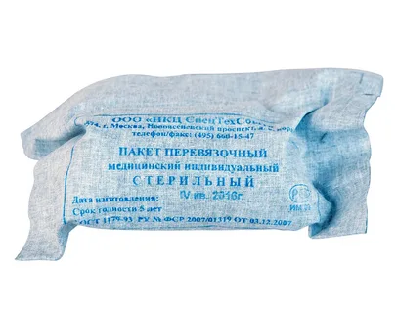
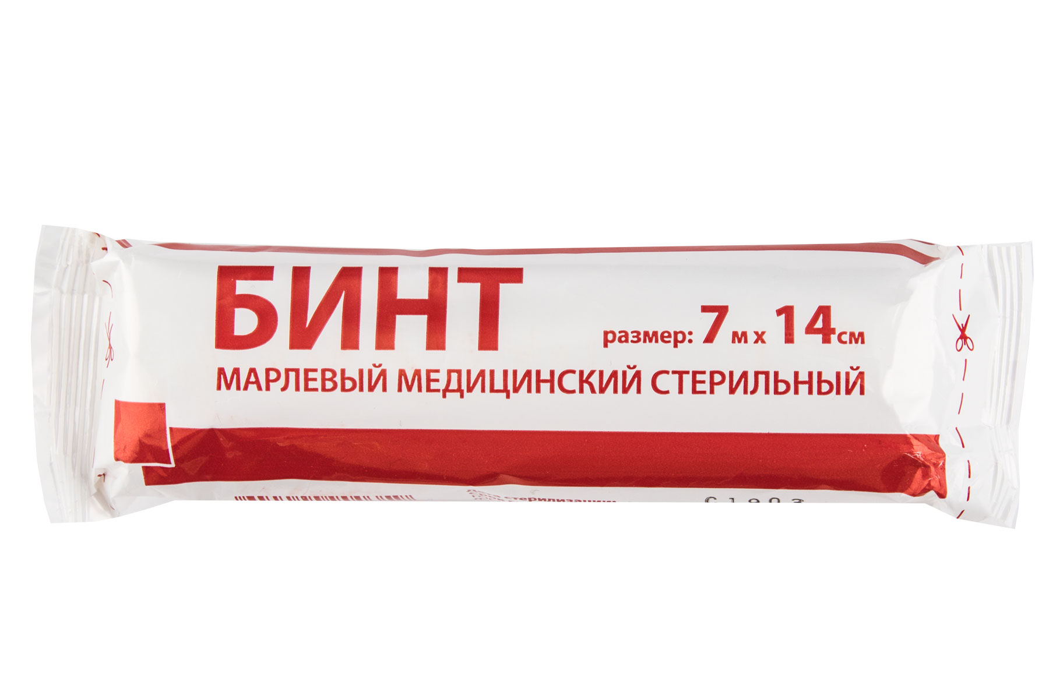
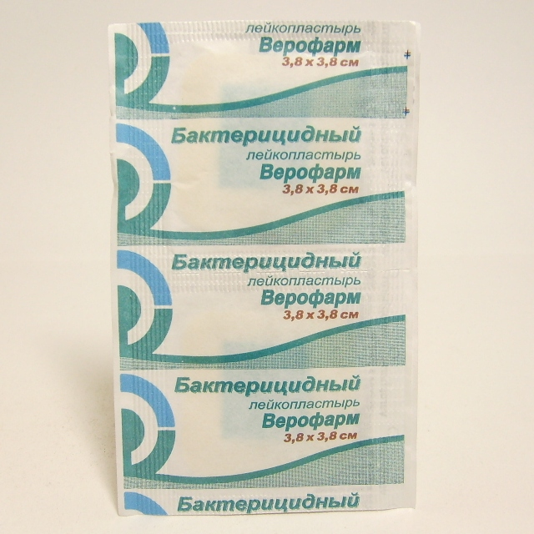
Собираясь в лес за грибами и ягодами, туристические походы, следует заранее подготовить себе небольшую индивидуальную аптечку, в которой должен находиться необходимый минимум лекарств и перевязочных средств для оказания первой помощи и самопомощи. В твоей аптечке должны быть:
Перевязочный материал (индивидуальный перевязочный пакет или стерильные бинты и салфетки, бактерицидный лейкопластырь);

Slide 3
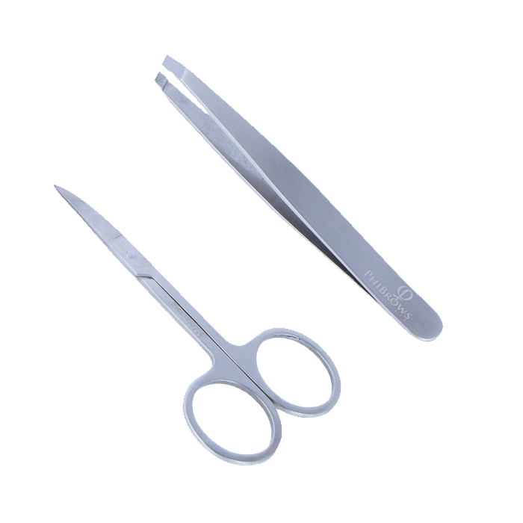
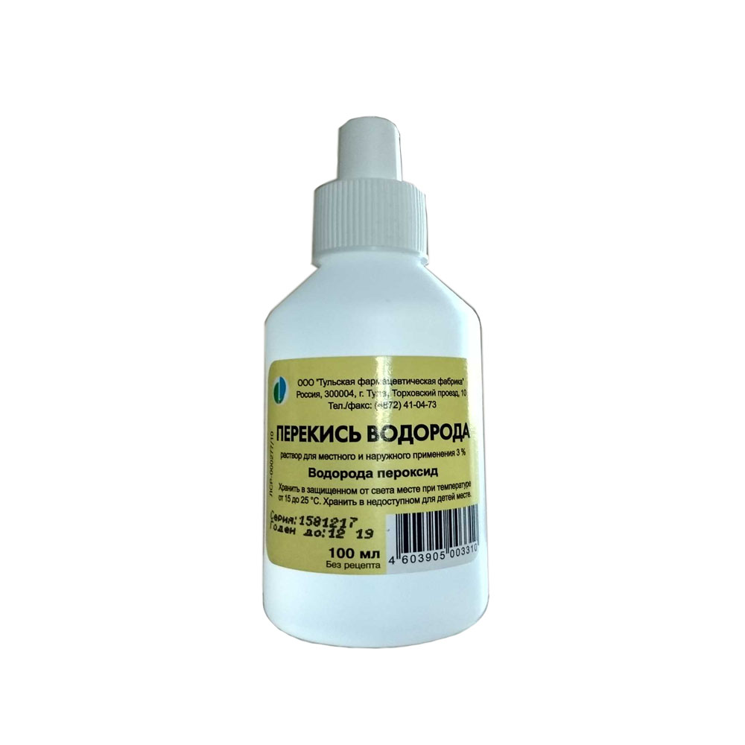
- Дезинфицирующие средства(настойка йода); - Кровоостанавливающие средства(перекись водорода); - простейшие медицинские инструменты(маленькие ножницы, жгут, пинцет);

Slide 4
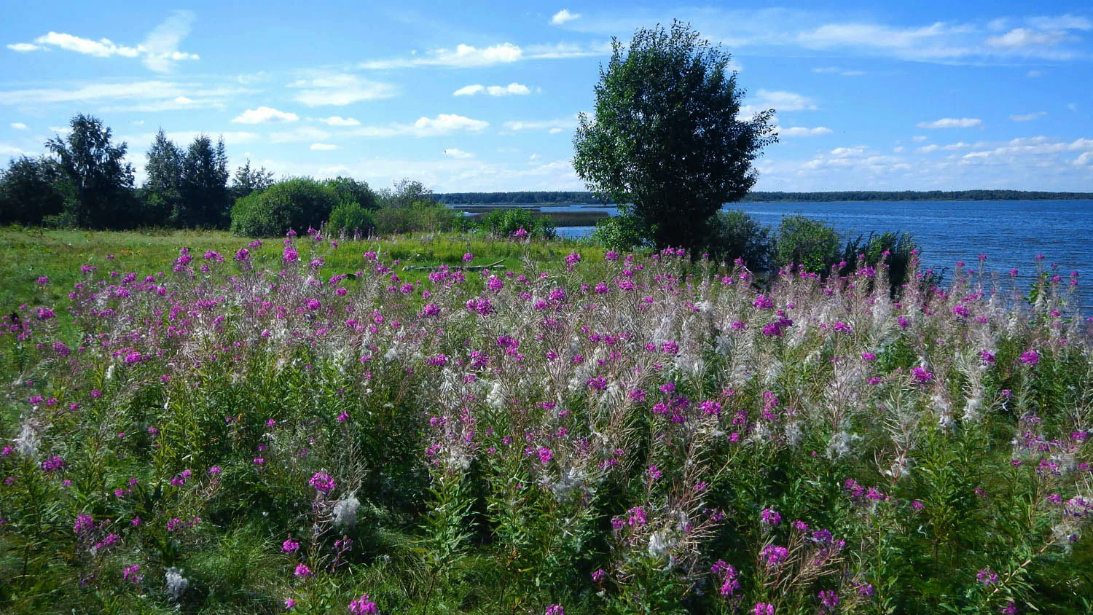
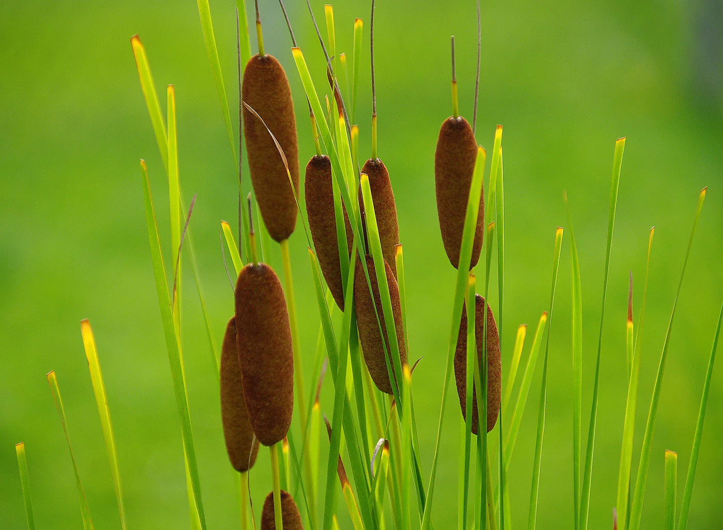
А если аптечки нет? В этом случае тебе помогут знания лечебных свойств различных дикорастущих лекарственных растений и способов их применения. - В листьях крапивы есть вещества, способствующие свертыванию крови и стимулирующие заживление тканей. - В качестве ваты обычно используют пух иван-чая и камыш. С камыша снимают верхний слой, вынимают белоснежную сердцевину, напоминающую вату.

Slide 5
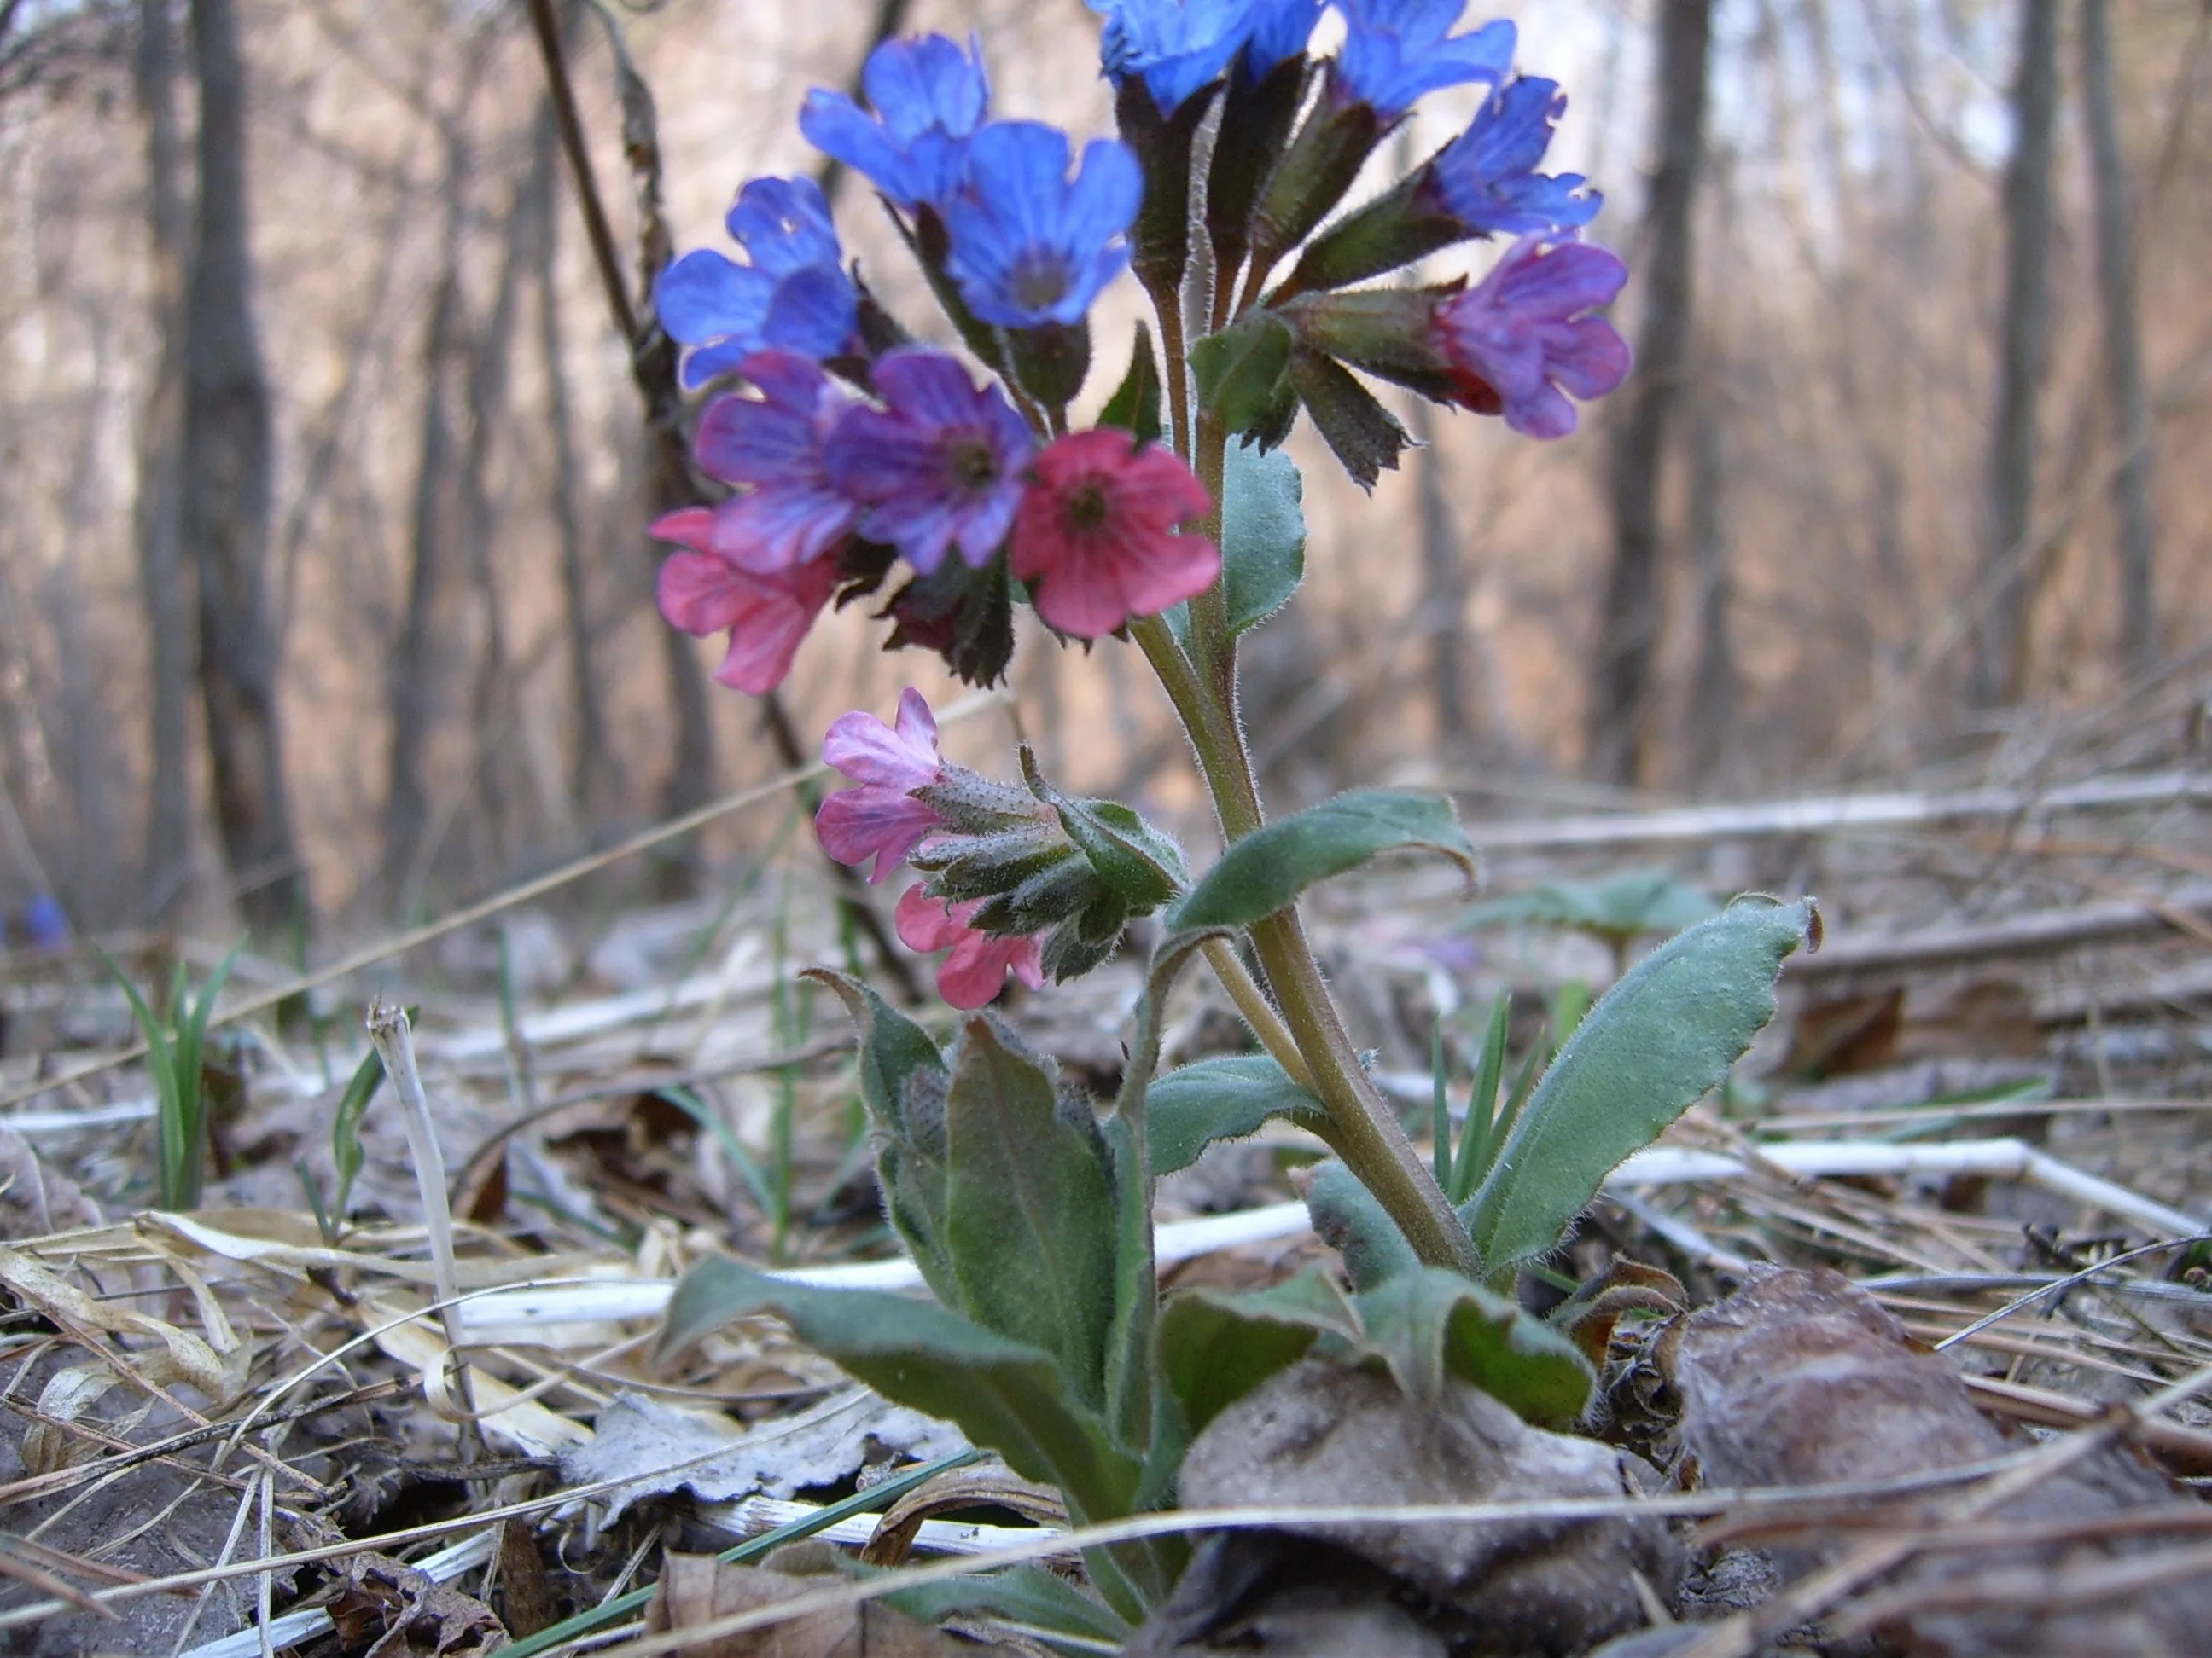
- Для лечения ран и ожогов можно применять живицу кедра, ели (смолистое вещество, выделяющееся при ранении дерева). - Вместо раствора йода используют жгучий красноватый сок медуницы.

Slide 6
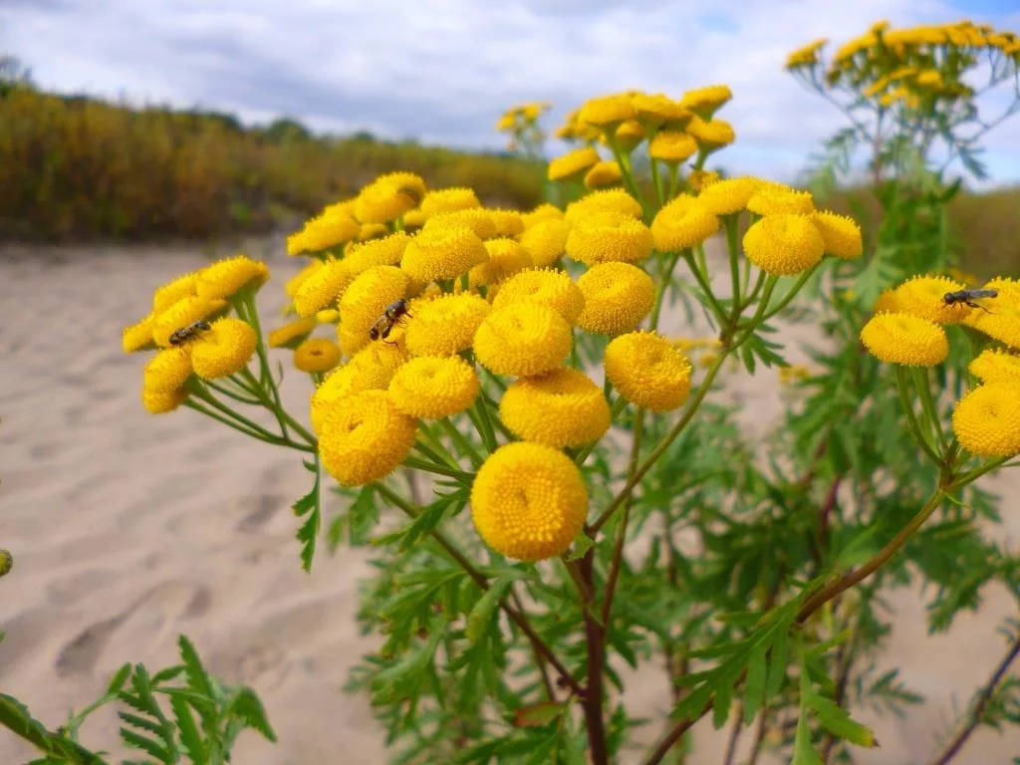
- Противомикробным действием обладает кровохлебка аптечная (корневища), пижма обыкновенная (цветы).

Slide 7
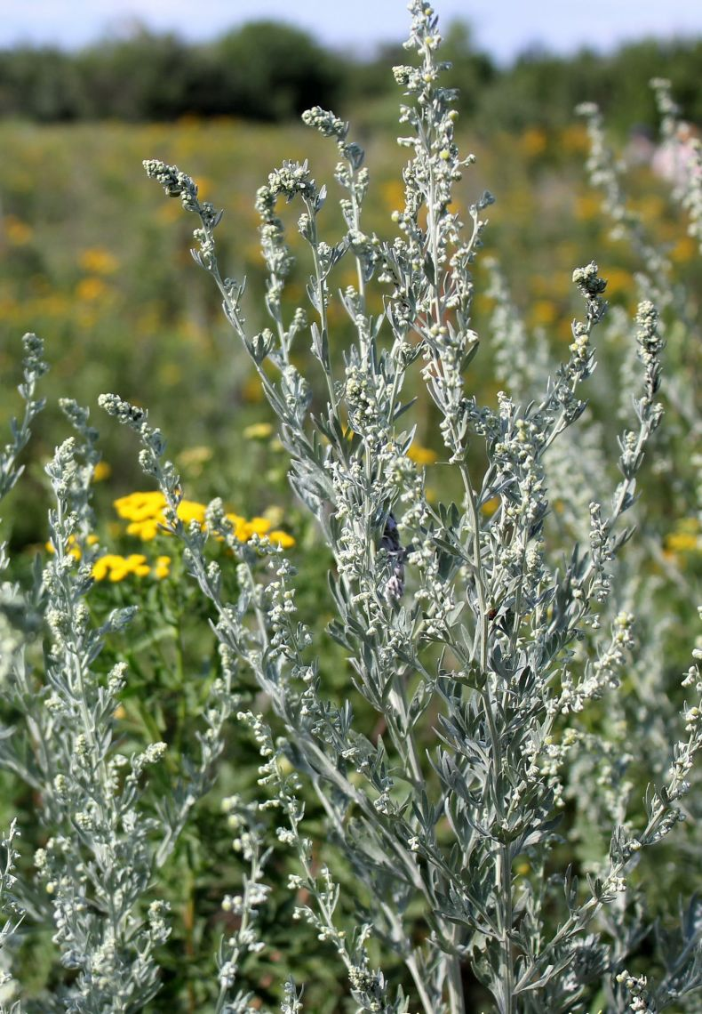
- Свежий сок подорожника и полыни останавливает кровотечения, обеззараживает раны, обладает болеутоляющим и заживляющим свойством. ЗАПОМНИТЕ! Использовать природные средства можно только в том случае, если ты их хорошо знаешь и умеешь ими пользоваться.

